Slide 1
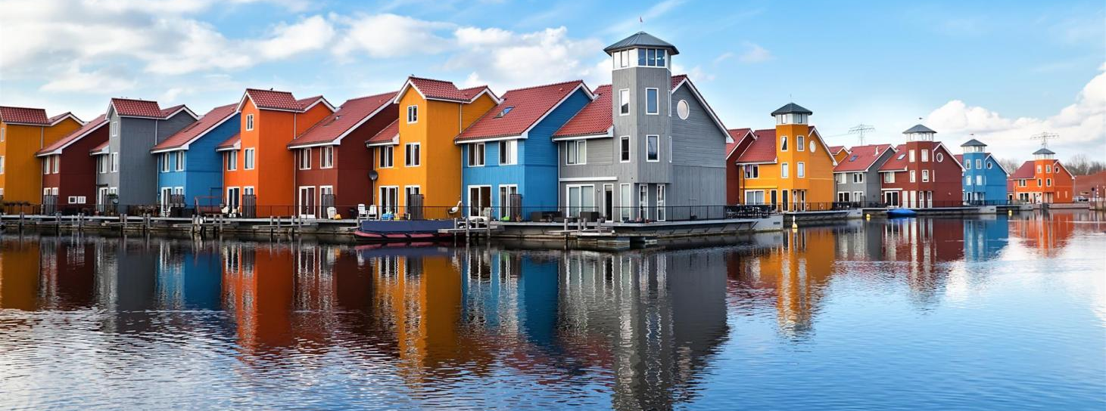
Les 5
07.11.2022

Slide 2
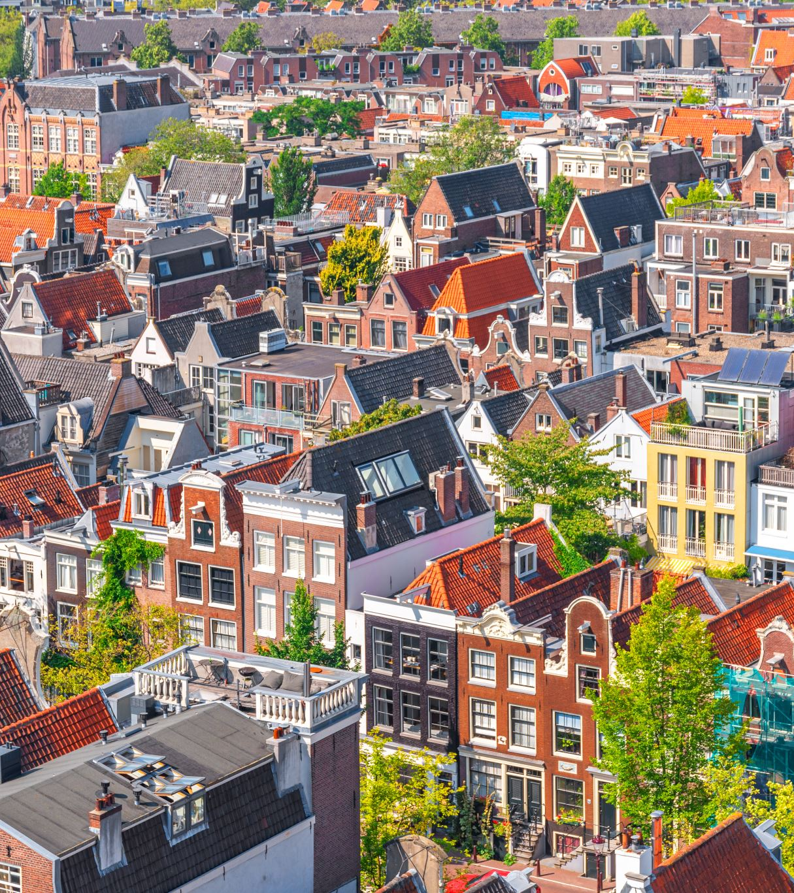
Groningen is de hoofdstad van de Nederlandse provincie Groningen. In 2021 telde de stad Groningen 200.000 inwoners. Het is de grootste stad van noordelijk Nederland. Naast het Nederlands wordt in Groningen ook Fries gesproken. Deze taal lijkt sterk op het Engels. Groningen is ook de Nederlandse fietshoofdstad. Er is sprake van 230.000 fietsen voor ongeveer (circa) 100.000 inwoners.
GRONINGEN

Slide 3
Let op!
Ik lijk op mijn vader
Het Nederlands lijkt op het Duits
Het Nederlands
Nederlands(e) een Nederlandse vrouw
Holland
Nederland

Slide 4

- MAN
staatsman > staatslieden vakbondsman > vakbondslieden timmerman > timmerlieden politieman > politie, politieagenten

Slide 5
Corrigeer het werkwoord, als dat nodig is!
Hij werkt hard
Zij pint geld
Wij studeren altijd
Ik geloof jou niet
Het kind vindt een lekker snoepje
Houd jij van mij?
Wij rijden erg snel.

Slide 6

PRONUNCE TUTTE OLANDESI
OE = vloer, koe, moe, doen --- U come UDINE / UGOLA / USIGNOLO, è una u normale come in italiano
U = Ü utrecht, universiteit, bureau, super (si pronuncia come la u francese)
UI = uitgaan, fruit, buiten, struik, kuil, gebruiken
NG = non si scatarra anche se c’è una G. Engels, kringloop, koning, koningin, bang
TIE = si legge come TSI. Constructie, organisatie, politie, receptie
ASCOLTATE OSKAR MEIJER!!!!!!!!!!

Slide 7
Vervoeg de werkwoorden
Vanavond (vieren) de moeder van Emma en haar tweelingzus Margot hun verjaardag in een gezellig café, de hele familie (komen) naar het feest. Emma (zijn) blij, zij (vinden) het heerlijk om haar familie weer te zien. Haar moeder (heten) Linda en zij (zijn) arts, zij (werken) in het ziekenhuis. Haar vader (heten) Hans. Hij is 52 jaar en hij (geven) les, hij is leraar op een basisschool. Emma (hebben) ook twee broers en een zus. Zij (wonen) in Rotterdam.

Slide 8
HERHALING
gaan > ik ga, jij/hij gaat
staan > ik sta, jij/hij staat
slaan > ik sla, jij/hij slaat
zien > ik zie, jij ziet, hij ziet
doen > ik doe, jij doet, hij doet
komen > ik kom, jij komt, hij komt
zijn > ik ben, jij bent, hij is
hebben > ik heb, jij hebt, hij heeft

Slide 9
MODALE WERKWOORDEN
Zullen (più che modale è un ausiliare) FORMA IL FUTURO | Willen | Kunnen | Moeten | Mogen
Ik zal | Ik wil | Ik kan | Ik moet | Ik mag
Jij/u zal/zult | Jij/u wilt | Jij/u kan/kunt | Jij/u moet | Jij/u mag
Hij/Zij/het zal | Hij/zij/het wil | Hij/zij/het kan | Hij/zij/het moet | Hij/zij/het mag
Wij zullen | Wij willen | Wij kunnen | Wij moeten | Wij mogen
Jullie zullen | Jullie willen | Jullie kunnen | Jullie moeten | Jullie mogen
Zij zullen | Zij willen | Zij kunnen | Zij moeten | Zij mogen

Slide 10
(niet) hoeven (does not have to)
Ik hoef
Jij/je hoeft
Hij/zij/het hoeft
Wij hoeven
Jullie hoeven
Zij hoeven
Jij hoeft niet te betalen
Zij hoeft niet te spreken

Slide 11
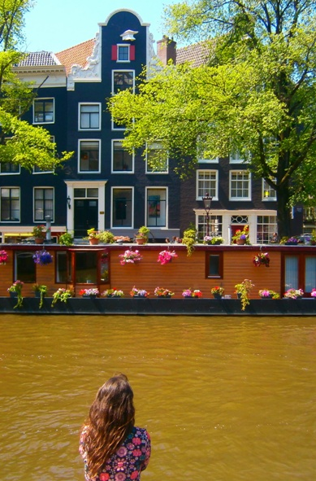
VRAGEN - INVERSIE
MODALE + SOGGETTO + COMPLEMENTO + INFINITO
Zullen wij een kopje koffie drinken?
Zullen wij naar buiten gaan?
Zal ik je helpen?

Slide 12

ZULLEN / GAAN = FUTURO
Ik zal je morgen bellen
Ik zal over een paar maanden naar Utrecht verhuizen
Wij zullen vandaag ons boek uitlezen
Zij gaan trouwen
Hij gaat volgend jaar de tolkenschool doen
LET OP: Gaan esprime più una volontà e un’intenzione

Slide 13

KUNNEN
Come in inglese, esprime la possibilità e la capacità di fare un’azione
Kun je schaatsen?
Kunnen zij de piano spelen?
Kun je me helpen?
Kunnen jullie op maandag komen?

Slide 14
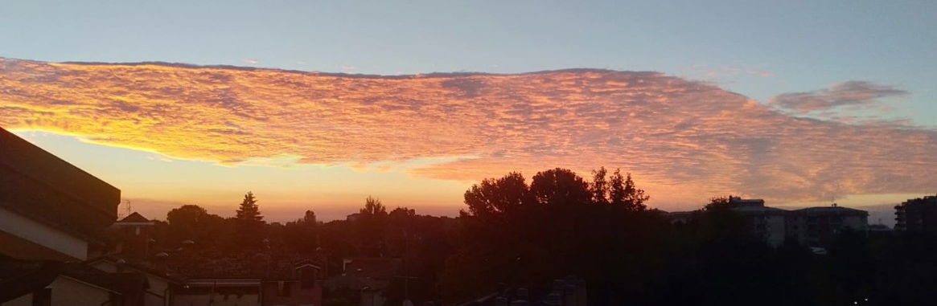
MOGEN
Mogen esprime il significato di ‘avere il permesso’, come in inglese
Wij mogen hier niet eten
Mag ik de raam openen?
De kinderen mogen in de pauze spelen

Slide 15
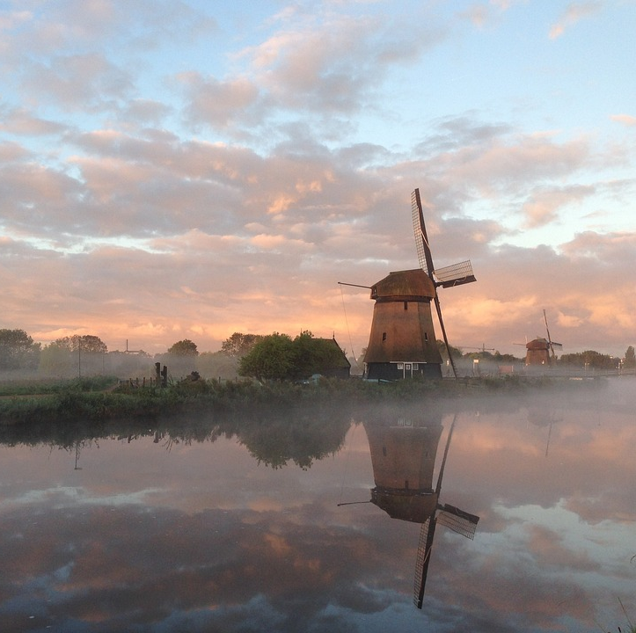
WILLEN
Willen esprime volontà
Wij willen graag Nederlands leren
Zij willen een loonsverhoging vragen
Nederland wil een gidsland zijn

Slide 16

MOETEN
Come il MUST in inglese, esprime obbligo e dovere
Jij moet de rekening betalen
Zij moeten het huiswerk maken
Jullie moeten naar hier komen

Slide 17
RICAPITOLANDO
Zullen > shall
Gaan (per il futuro) > going to
Willen > want
Kunnen > can
Mogen > may
Moeten > must
Hoeven (niet) > must not

Slide 18

TANGCONSTRUCTIE
Con i modali si crea un tempo composto che prevede la costruzione a tenaglia:
SOGGETTO + MODALE/AUSILIARE + COMPLEMENTO + INFINITO
Ik zal morgen naar Amsterdam gaan
LET OP! tijd en plaats

Slide 19

ATTENZIONE! PERICOLO!
Zullen we drinken een kopje koffie?
Willen jullie buiten zitten de vuilnis?
ERRORI GRAVI!!!!

Slide 20
Voorbeelden
Ik wil morgen met mijn vrienden shoppen
Ik wil gaan shoppen morgen met mijn vrienden
Modali
Ausiliari (hebben en zijn)
Ik eet pasta
Ik heb gisteren pasta gegeten
Ik moest gisteren pasta eten

Slide 21
Voorbeelden
Soggetto + ausiliare/modale + tutto il resto + seconda parte del verbo
IK GEEF LES
IK HEB LES GEGEVEN
Ik MOET LES GEVEN
Ik moet morgen aan de studenten in AULA MAGNA les geven
Ik ben vorige week op vakantie geweest

Slide 22
Tangconstructie – regels
Il verbo modale e l’infinito si separano nella frase formando la cosiddetta costruzione a tenaglia
Il modale occupa il posto normalmente riservato al verbo neerlandese (seconda posizione nella frase affermativa, prima posizione nella frase interrogativa), l’infinito invece si colloca nella parte finale della frase.
Hij wil Amber bedanken.
Kan hij niet zo goed koken?
Hij wil lekker onder de douche gaan.

Slide 23
Tangconstructie – scheidbare werkwoorden
Un altro caso frequente di costruzione a tenaglia è presentato dai verbi separabili: il verbo coniugato costituisce il primo polo della parentesi verbale, la particella o comunque la parte separabile forma il secondo polo.
Peter staat vroeg op.
Ik ga graag met Lucas mee

Slide 24
Oefening
1. Mijn vrienden ...................................... mij ....................................... (uitnodigen)
2. Ik ...................................... je ...................................... aan mijn vader. (voorstellen)
3. Moeder ...................................... het ontbijt ....................................... (klaarmaken)
4. Amber ...................................... met Peter ....................................... (afspreken)
5. Emma ...................................... mij ....................................... (opbellen)
6. Peter ...................................... de deur ....................................... (opendoen)

Slide 25
I VERBI RIFLESSIVI
Nella frase principale, la posizione del pronome rilessivo è immediatamente dopo il verbo coniugato.
Nella secondaria invece segue il soggetto.
Hij verontschuldigt zich voor het gedrag van zijn dochter.
Se necessario, si rafforza il pronome con la forma zelf.
Hij heeft zichzelf ingeschreven voor de cursus.

Slide 26
I VERBI RIFLESSIVI
Pronome personale Verbo Pronome riflessivo
ik was me
jij wast je
u wast zich
hij/zij wast zich
wij wassen ons
jullie wassen je
zij wassen zich
Nella frase affermativa, il rilessivo si posiziona subito dopo il verbo, nell’interrogativa dopo il soggetto.
Hij droogt zich af
Wanneer wast hij zich?
Per porre l’accento sul rilessivo, si aggiunge -zelf.
De oude man wast zichzelf.

Slide 27
I VERBI RIFLESSIVI
1. Noi ci laviamo bene. Wij .......wassen ons goed.
2. Lui si asciuga con un asciugamano. Hij droogt zich met een handdoek af.
3. Loro si annoiano. Zij VERVELEN ZICH
4. Vi divertite? Vermaken jullie je?
5. Ti vesti velocemente. Jij KLEEDT JE snel aan.
zich afdrogen • zich wassen • zich aankleden • zich vervelen • zich vermaken

Slide 28
Af, aan, uit, in, op, voor
Ik sta om 7uur op
Sta je om 7uur op?
Ik moet om 7uur opstaan
Ik ben om 7 uur opgestaan
Ik moet om 7 uur bij het station staan
Ik
Ik moet me morgen om 7u in de douche met zeep wassen
AUS/MODALE- PARTICELLA RIFLESSIVO - TEMPO - LUOGO – MODO/COMPAGNIA

Slide 29
Vorm de zin met het reflexief werkwoord
1. De studente / tijdens de les (zich vervelen) – verveelt zich tijdens de les
2. Ik / voor deze materie (zich interesseren) – ik interesseer me voor deze materie
3. De vriendinnen / altijd (zich amuseren) De vriendinnen amuseren zich altijd (= sempre)
4. Wij / elke avond (zich wassen) – wij wassen ons elke avond
5. Mijn ouders / naar hun werk (zich haasten)
6. De vader / over zijn kinderen (zich zorgen maken) – de vader maakt zich zorgen over ....
7. Hoe / jij? (zich voelen)
8. Jullie / elke morgen (zich verslapen)
9. Hij / met jouw privéleven? (zich bemoeien)
10. Jij / die naam? (zich herinneren)
11. Wij / aan de directeur (zich voorstellen) Wij stellen ons aan de directeur voor
Notes:
1. De studente verveelt/verveelde zich tijdens de film. 2. Ik interesseer/interesseerde me voor deze
materie. 3. De vriendinnen amuseren/amuseerden zich altijd. 4. Wij wassen/wasten ons elke avond.
5. Mijn ouders haasten/haastten zich naar hun werk. 6. De vader maakt/maakte zich zorgen over
zijn kinderen. 7. Hoe voel/voelde je je? 8. Jullie verslapen/versliepen je elke morgen. 9. Bemoeit/
Bemoeide hij zich met jouw privéleven? 10. Herinner/Herinnerde je je die naam? 11. Wij stellen/
stelden ons voor aan de directeur.

Slide 30
EVEN OEFENEN
(moeten / boeken) – Mijn vrienden moeten de vliegreis nog boeken
(gaan/sneeuwen) – Het gaat sneeuwen (sneuen)
(moeten/verlengen) – Ik moet mijn abonnement verlengen
(kunnen/zitten) – De gasten kunnen op de bank zitten

Slide 31
Even oefenen
1. Ti posso (permesso) chiedere qualcosa? ........Mag.............................. ik je iets vragen?
2. Mi può (è in grado di) aiutare? .........kunt............................. u mij ............helpen..........................?
3. A che ora vai a fare colazione? Hoe laat ...........ga........................... je ontbijten (het ontbijt= la colazione)
4. Che cosa vuole preparare? Wat .................wil..................... hij .......klaarmaken?
5. Chi può invitare la mamma di Emma? Wie ......mag/kan................................ Emma’s moeder uitnodigen (invitare)?
6. A che ora inizierà il film? Hoe laat .............zal......................... de film .............beginnen/starten.........................?
7. Perché volete sempre alzarvi presto? Waarom ........willen jullie altijd vroeg ..................opstaan....................?
8. Lei deve essere a casa in tempo. Zij ..........moet............................ op tijd thuis .........zijn..............................
9. Ti voglio presentare a mio zio. Ik .................wil..................... je aan mijn oom .............voorstellen..........................
10. Con chi vuoi andare al cinema? Met wie ...............wil....................... je naar de bioscoop ...............gaan.......................?

Slide 32
Verbi separabili – esempi
Opstaan = alzarsi (svegliarsi)
Alzarsi = opstijgen De prijs van gas stijgt op
Het zeeniveau stijgt
Sta op! alzati!
Ik nodig mijn vriend uit

Slide 33
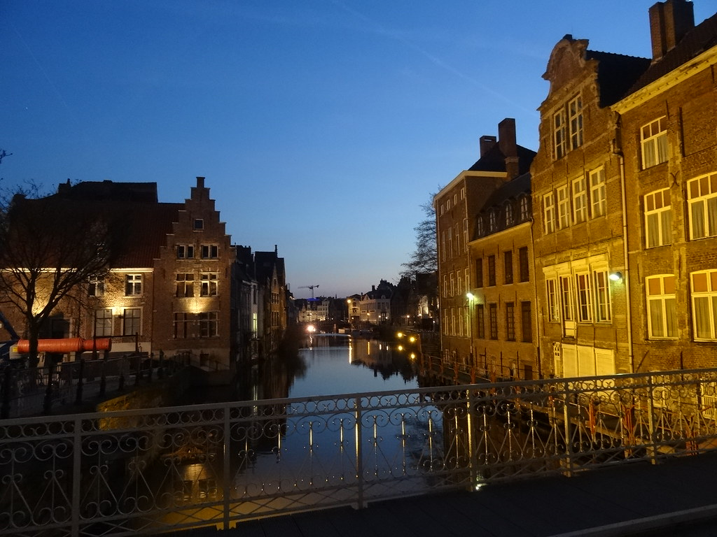
EVEN OEFENEN
Ik wil / zal / kan dat Franse liedje zingen
Het kantoor moet /zal verhuizen
Anne kan heel goed sporten
Helaas moet ik mijn examens opnieuw doen
De ministers zullen het plan bespreken
Zullen/willen Wij om half negen afspreken?

Slide 34
Oefeningen
Ieri mattina volevo fare colazione con il latte ma ho mangiato lo yogurt
Gisterochtend wilde ik met melk ontbijten, maar ik heb yogurt gegeten
Vanochtend heb ik koffie gedronken, maar ik wilde thee drinken
Ik heb gisterochtend op kantoor met Marc koffie gedronken
Modale/Ausiliare Tempo + luogo + compagnia + c. oggetto + ultima parte del verbo

Slide 35
Sono stanca e voglio tornare a casa a coccolare (knuffelen) il mio gatto, però devo restare tutta la settimana a Trieste
Ik ben moe en ik wil naar huis gaan om mijn katje te knuffelen, maar ik moet de hele week in Trieste blijven

Slide 36
Huis – ik heb een huis gezien
Thuis – het regent hard, ik blijf thuis – SEMPRE STATO IN LUOGO
Voglio andare a casa = ik wil naar huis gaan
Het regent = piove (presente)

Slide 37
Andiamo a cenare al ristorante domani sera dopo la lezione
Wij zullen morgenavond na de les naar het restaurant dineren
Morgenavond zullen wij….
Zullen wij morgenavond….dineren?

